Slide 1
iMe双创教育平台解决方案
清华大学 基础工业训练中心

Slide 2
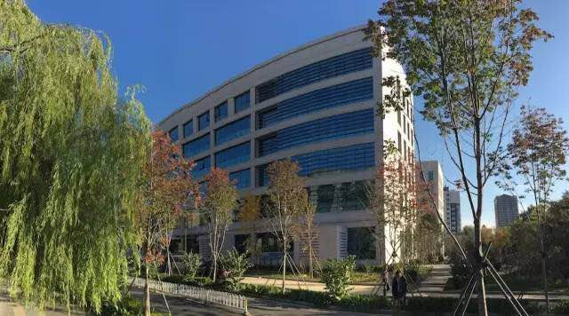
清华大学 基础工业训练中心
清华大学基础工业训练中心位于新落成的李兆基科技大楼西北区，共9层，总建筑面积16500平米，是目前全球最大校园创客空间。
中心用创新实践活动为手段，让理工、人文、社会学科相融合，体现以“学生为主体、创新为驱动”的育人理念。
中心形成以工程训练基地为基础，以开放式创客工作室、跨学科实验室为引领的综合性创意创新创业教育基地。
中心在教育实践中，将创客文化引入大学教学体系，联合美术学院、机械学院、信息学院在内的多个院系，开展智能硬件、智能机器人、智能交通等前沿学科的交叉合作。

Slide 3
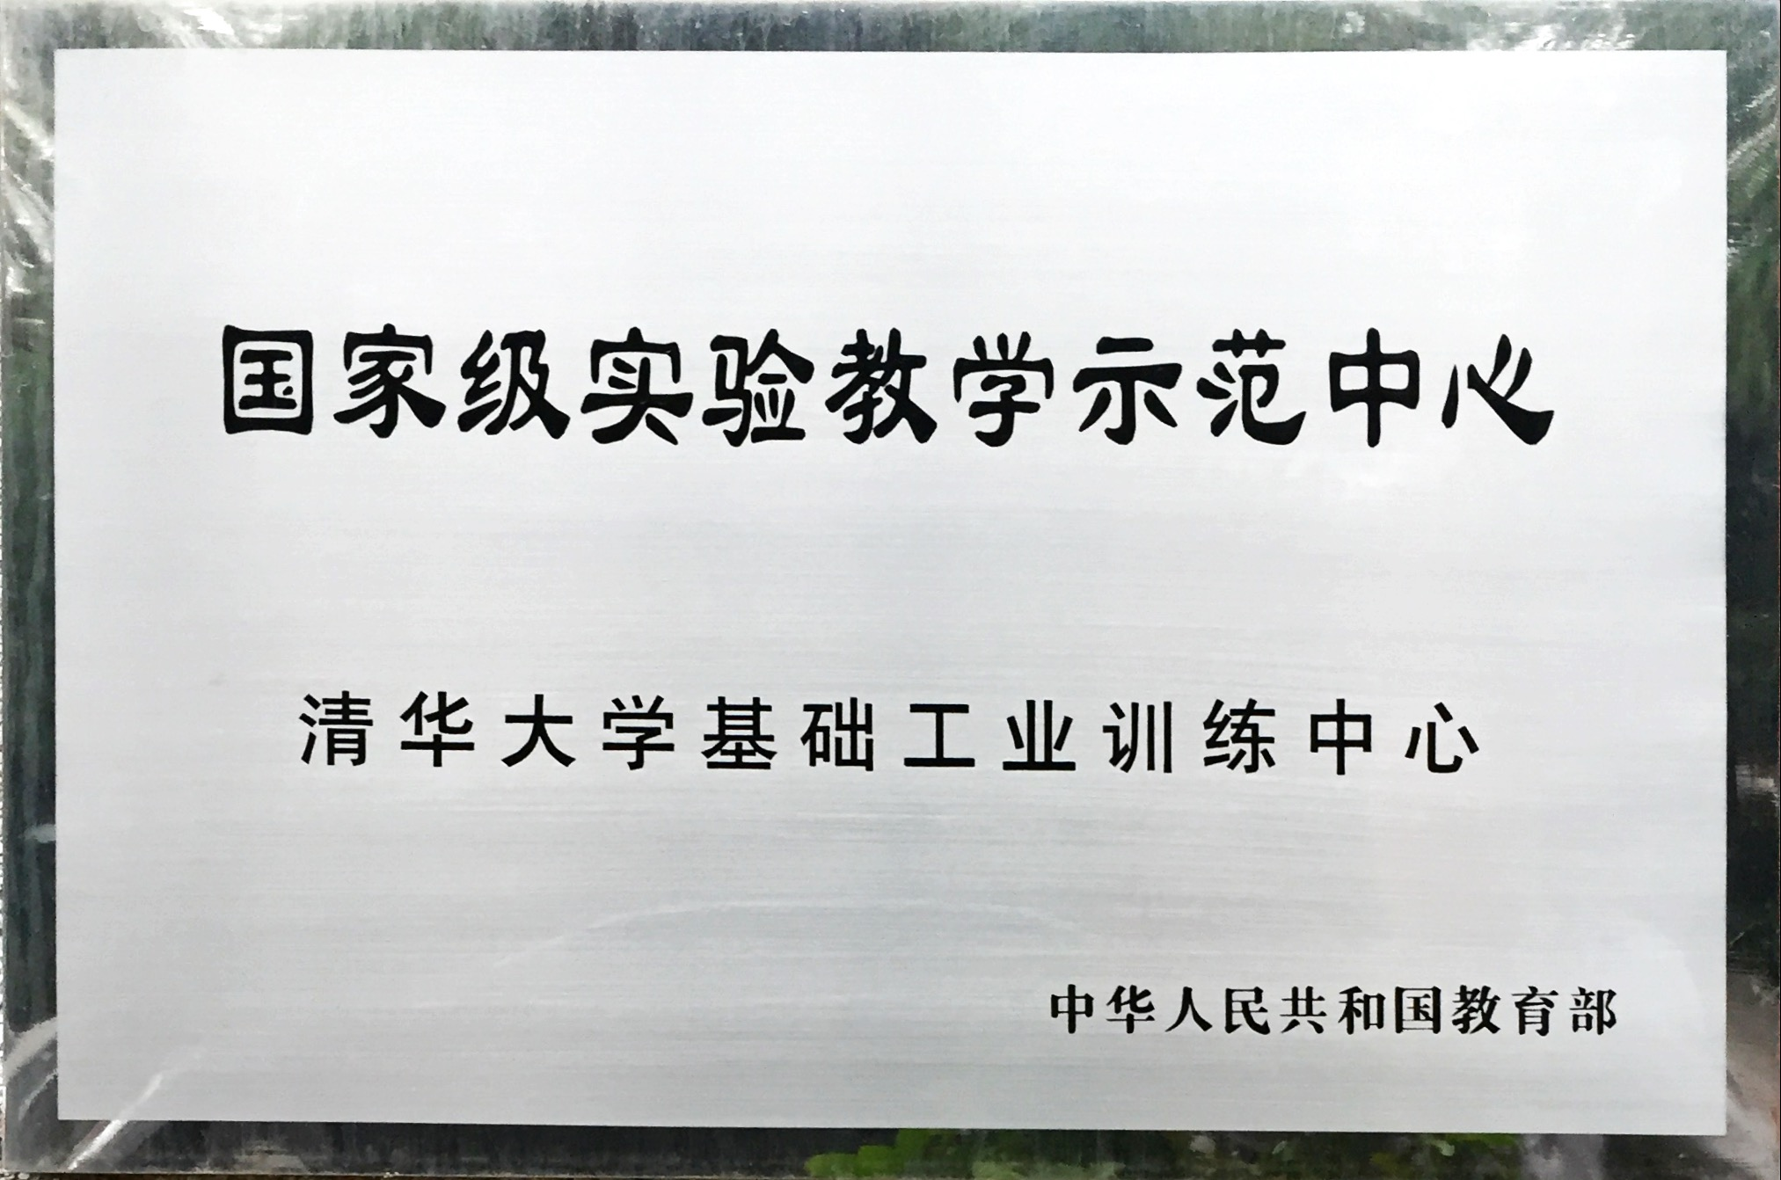
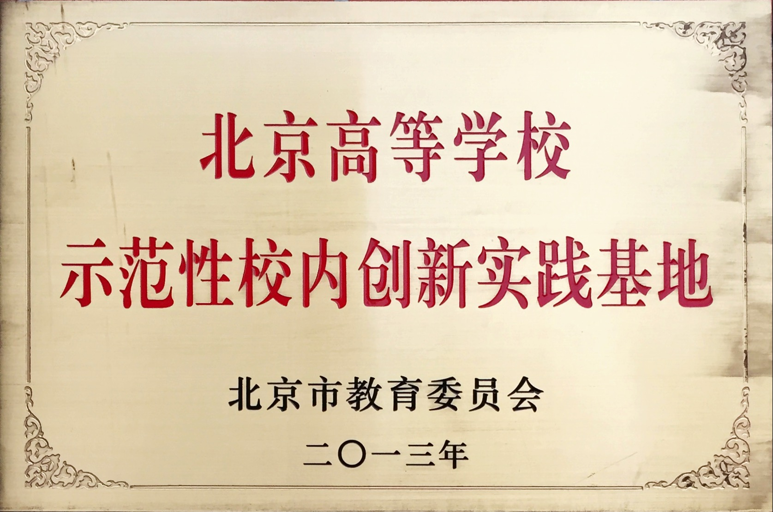
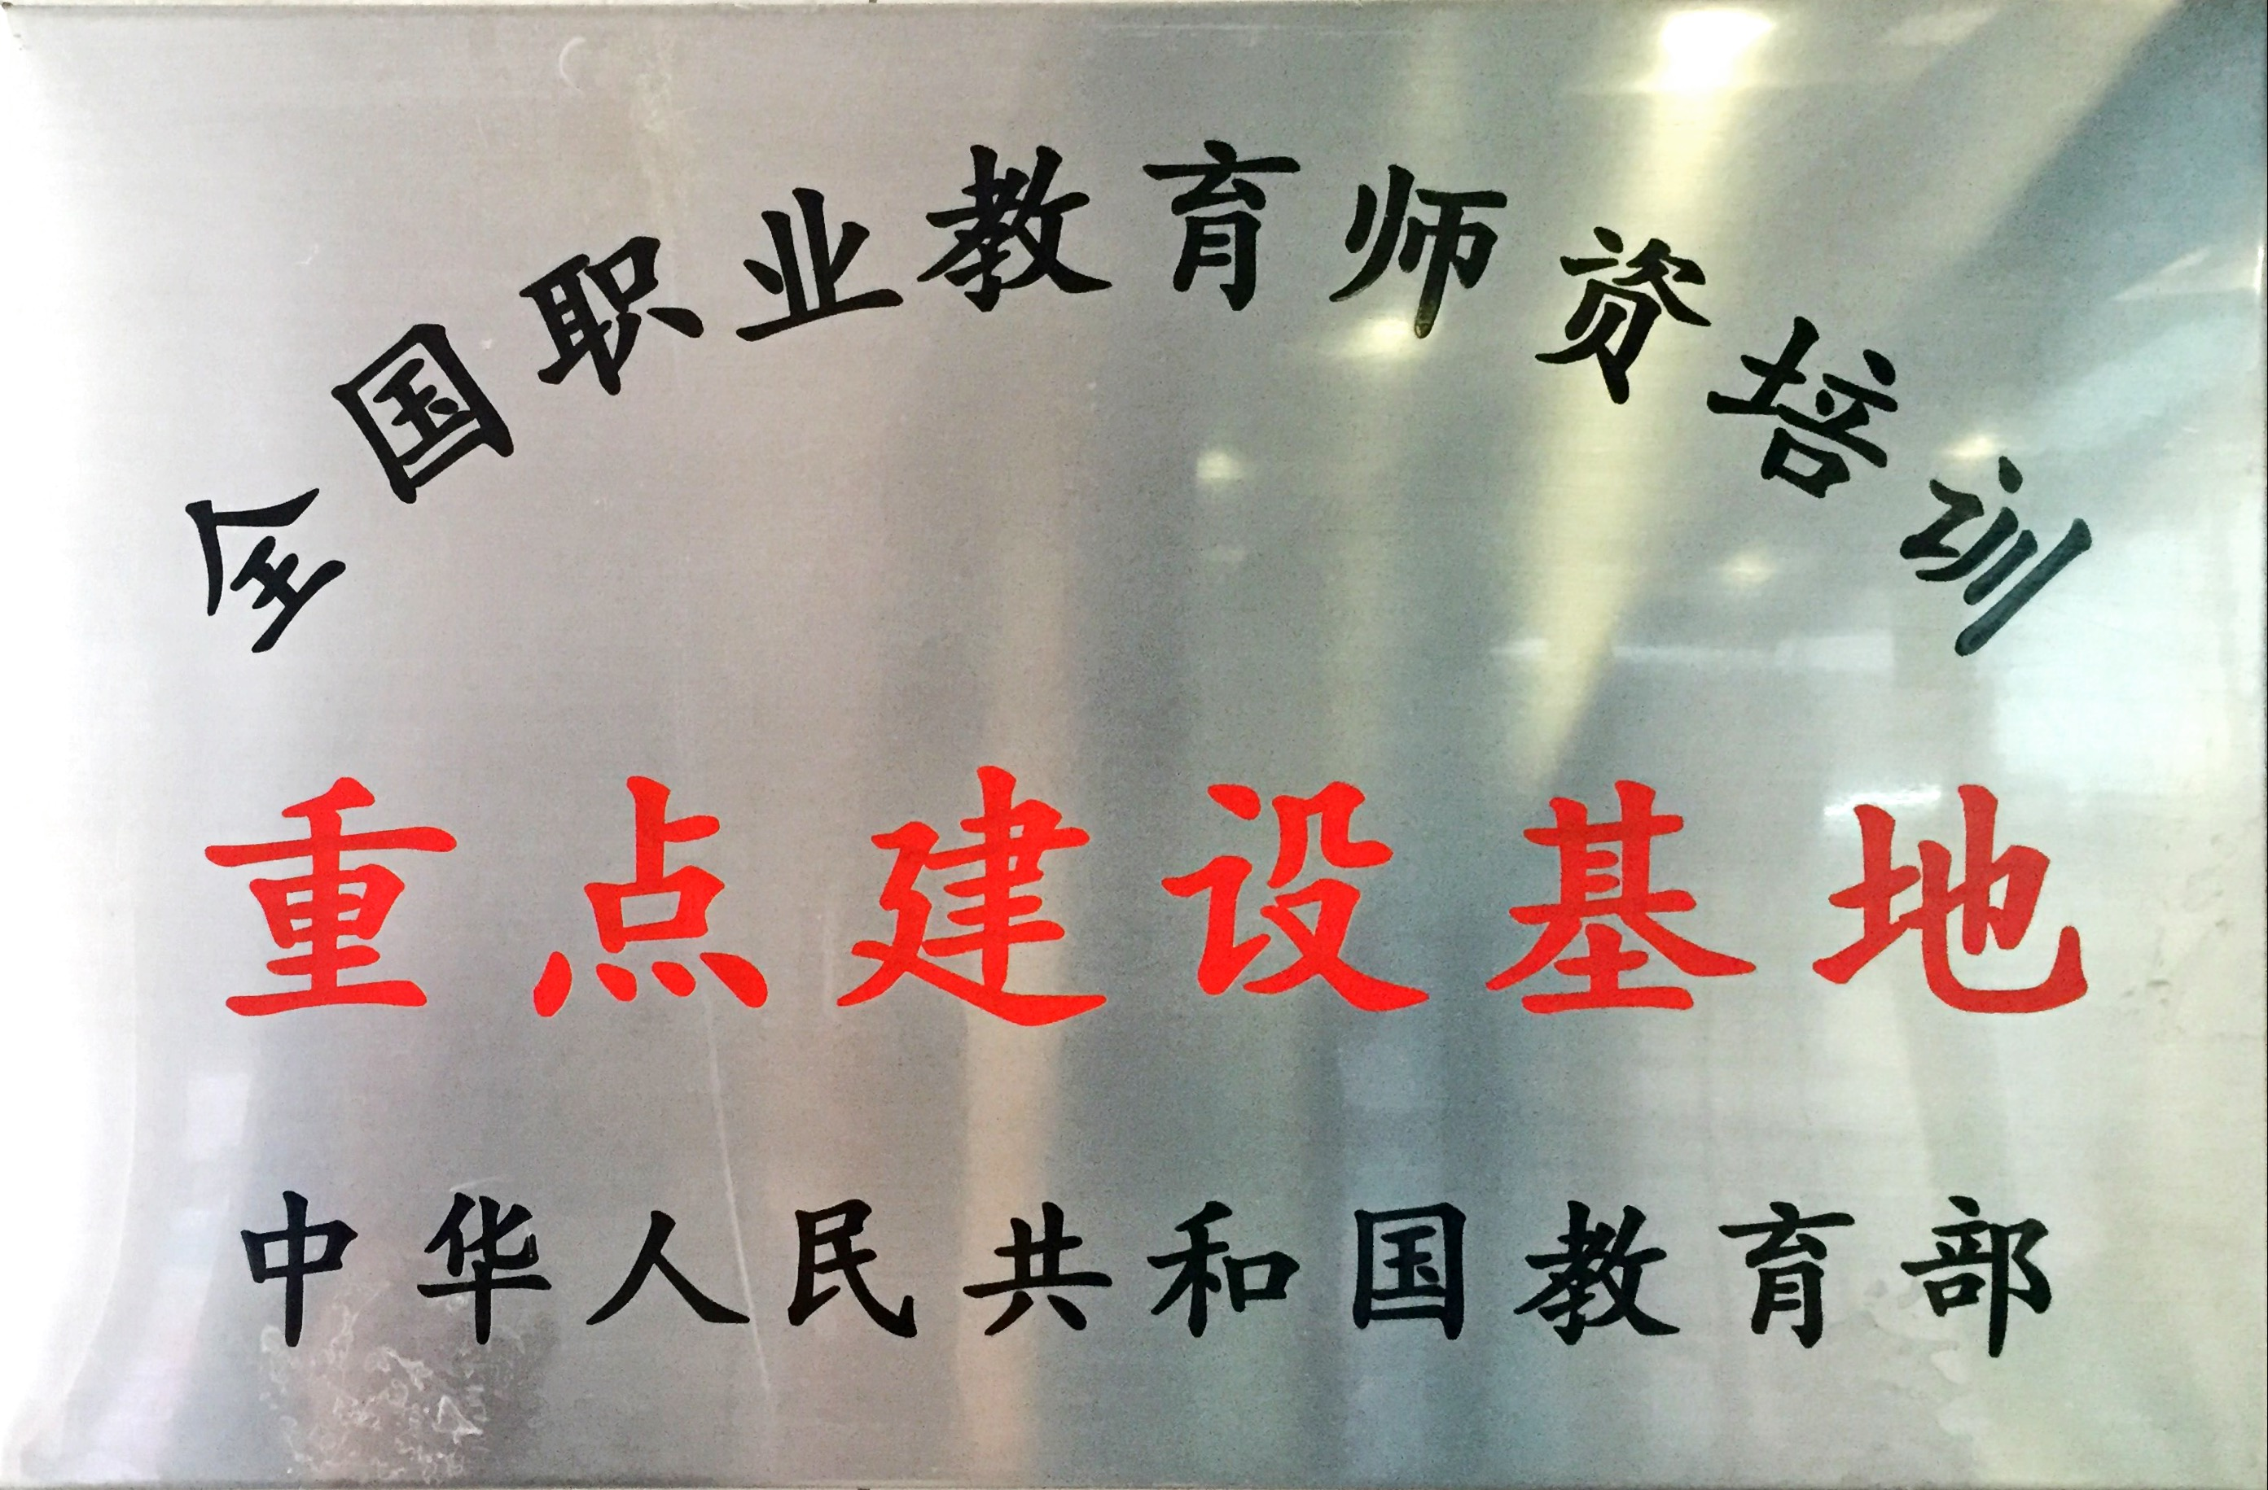

清华大学 基础工业训练中心
中心作为清华大学面向全校的实践教学基地，数十年来不断开发新的课程模式，率先将挑战式学习引入课堂，充分利用项目为导向课程设计，调动学生积极性，提升学生的课堂参与度。
中心获得的各级教育部门的认证共十余项，包括
国家级实验教学示范中心（教育部）
全国职业教育师资培训重点建设基地（教育部）
北京高校示范性校内创新实践基地（北京市教委）
北京市中小学实验实践课程基地（北京市教委）

Slide 4
双创教育平台建设——背景与目标
大众创业
万众创新
提供创新创业土壤，培育领先人才
打造具有前瞻性、可持续改善的创新创业教育平台
共享高校教育实践成果，服务社会

Slide 5
方案纵览
基础建设
设备与设施
空间布局
软件配套
数字化学习系统
课程与材料
服务
课程定制
智能环境
云计算平台
创意设计与制作
系统集成挑战
极限学习工作坊
师资培训
创客导师巡演

Slide 6
iMe
information
信息化
maker
创客
engineering
工程基础

Slide 7
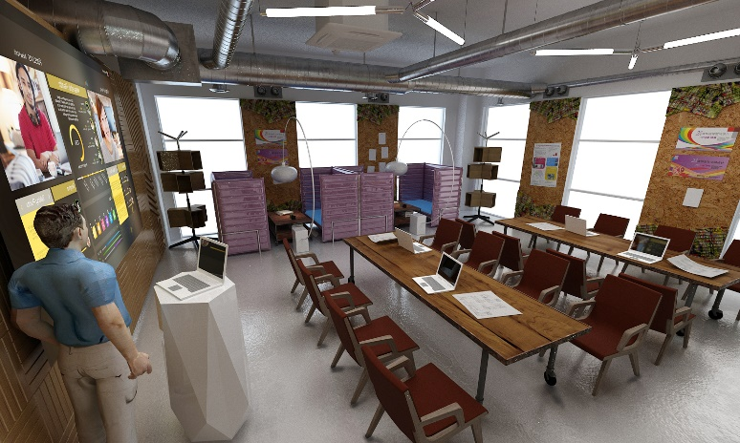
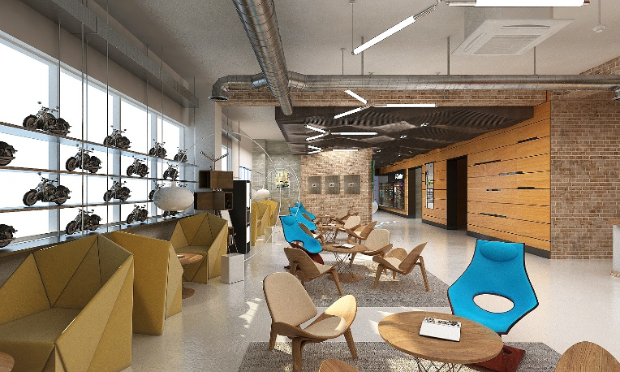
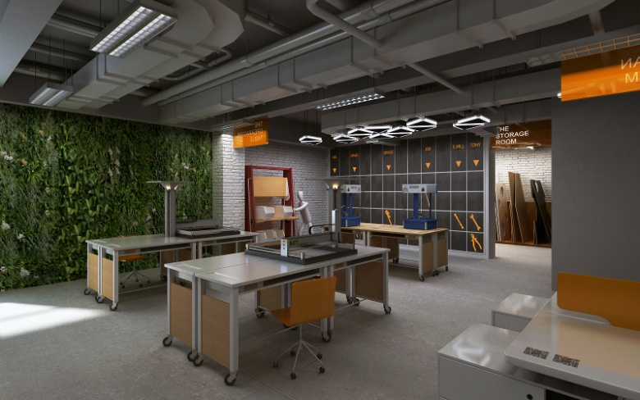
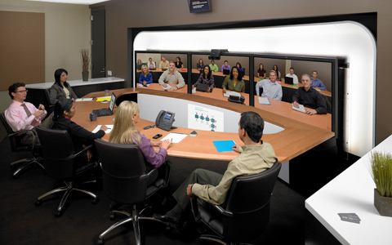
基础建设——设备与设施
主要功能区域模块
设计思维训练区
课程讲座教室
团队能力训练室
快速成型制作区
数控制造区（可选）
团队研讨间
项目开发工作室
展演展示厅
智慧远程教室（可选）
基础教学
团队训练
加工制作
项目孵化
成果检验

Slide 8
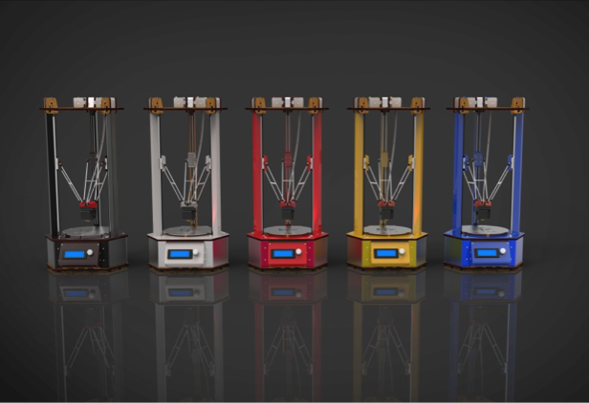
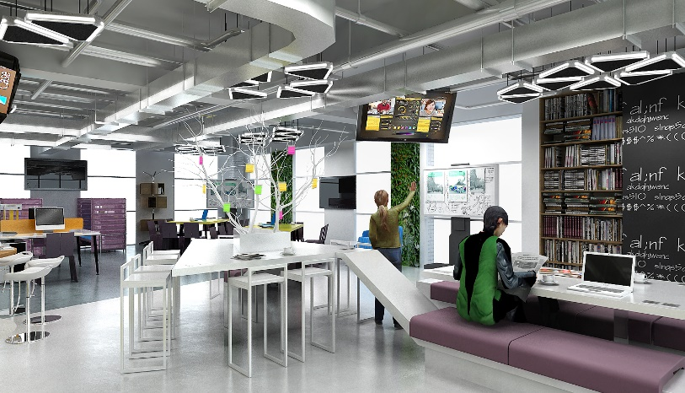
基础建设——设备与设施
结合数十年实践教学经验，中心已形成多元化的课程体系。遴选其中与创新人才培养密切相关的环节，应用于双创平台基础设施的建设规划。
快速原型产品制造：3D打印、激光切割
基础加工条件：木工、钳工、电子工艺
桌面级数控加工（可选）
工具与物料管理系统

Slide 9
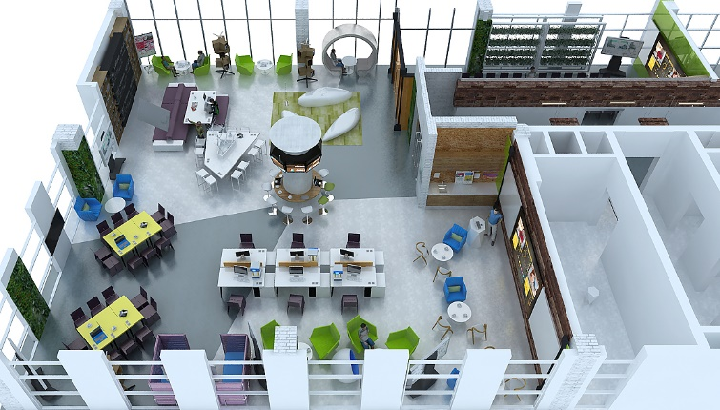
基础建设——空间布局
创新导向，促进学生互动
模块化设计，功能区自由组合搭配
符合前沿“问题为基础学习”（PBL）及“目标为导向教育”（OBE）教学理念
以团队学习为主，不同教学情境下课堂形式可变
高效布局，优化功能协同
考虑日常使用频率进行位置布局
关联区域相邻，干扰区域独立
工业标准，更高安全保障
执行工业级安全标准，为学习者提供全方位关怀

Slide 10
基础建设——智能环境
智能空间管理系统
各个区域均可设置一套信息系统支撑，集合信息发布、权限管理、电子签到、登记预约等功能的智能空间管理系统，为日常运行提供便利，并记录学生使用情况，便于汇总分析，甚至可用于个人成绩评分做参考。
工具与零件管理
应对不同品类，数量庞大的工具与零件，通过数据库进行登记，并以软标签磁控防丢失系统进行管理，有效延长使用寿命，并培养学生整理、整顿的素养。
光环境
采用联网智能灯具，教师可依据课程主题，定制不同色调的光照，同时照明系统与其他智能家居系统共享后台，可作为学生开发智能家居应用的基础开发平台。
空气质量
通过联网的空气检测仪回传空间各个区域的空气质量、温湿度、光照等数据，形成实时云数据，在不同终端可进行查看。负离子净化系统零噪音、零耗材运行，高效清洁空气的同时还可促进思考，为使用者带来清新怡人的学习环境。

Slide 11
软件配套
学习支持系统
教学管理系统
云计算服务器
团队协作平台
wiki 知识库
git 协作数据库
空间预约系统
云桌面
在线计算
视频会议
课程管理系统

Slide 12
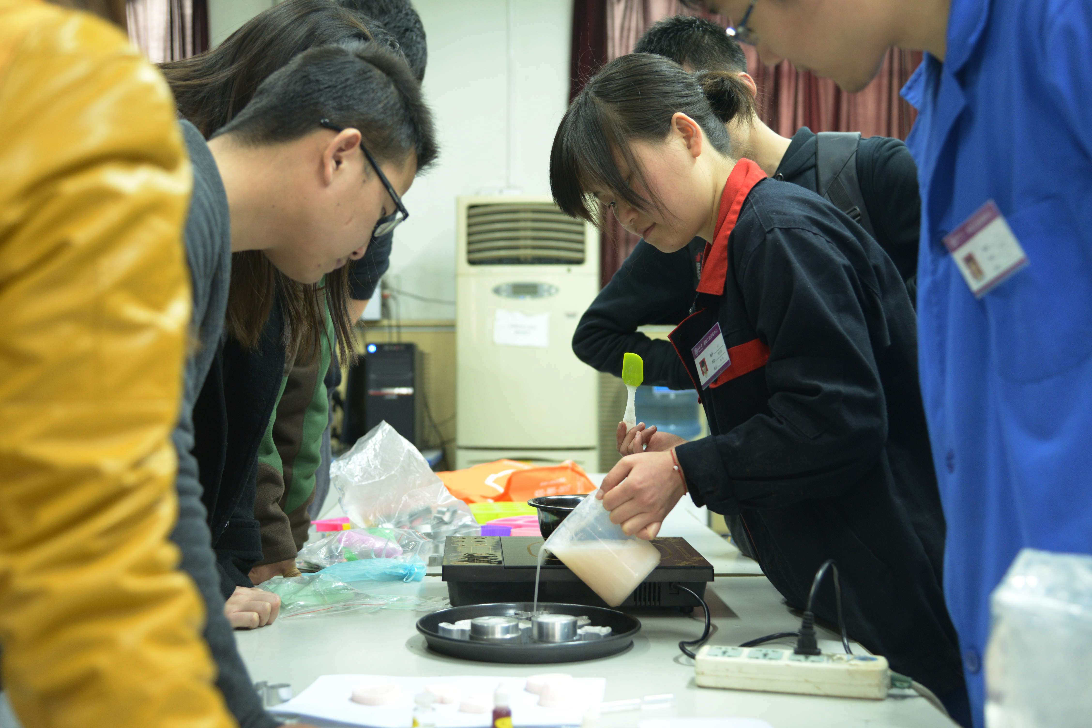
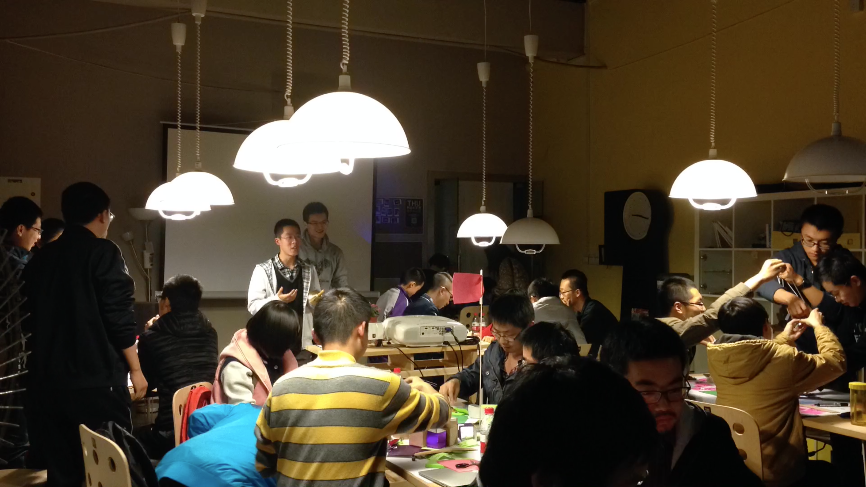
课程与材料
创意设计与制作
3D打印
激光加工
系统集成挑战
机器人
火星探测车
木工制作
极限学习工作坊
城市沙盘
我的数字校园
产业分析与创新战略

Slide 13
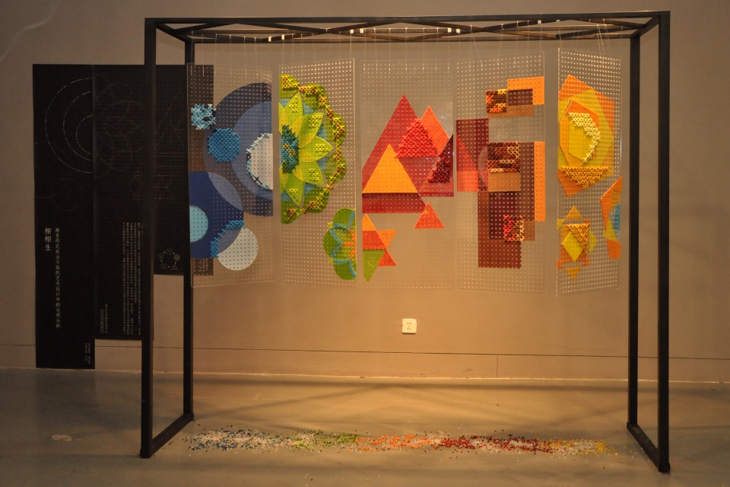
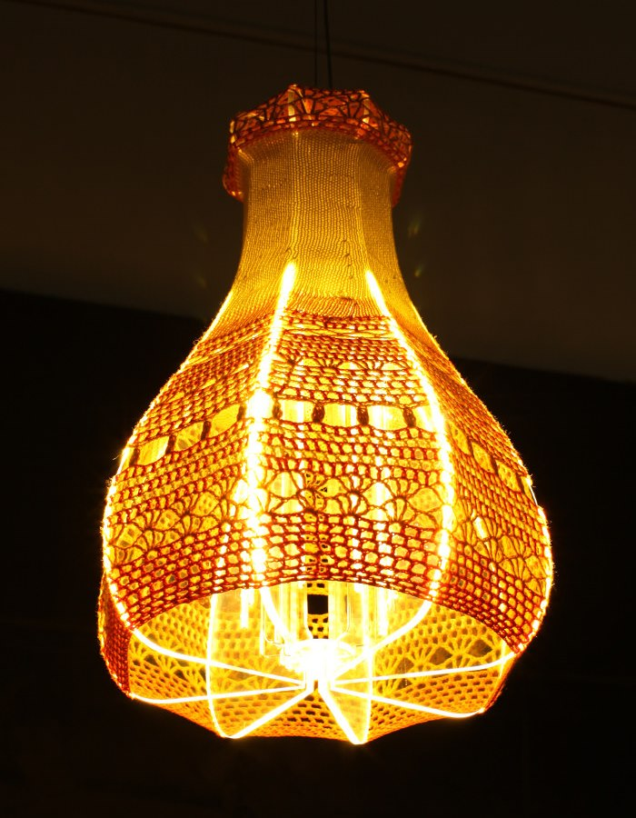
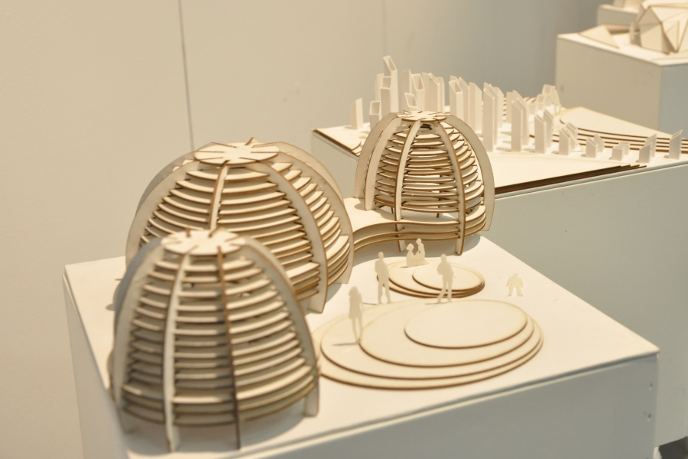
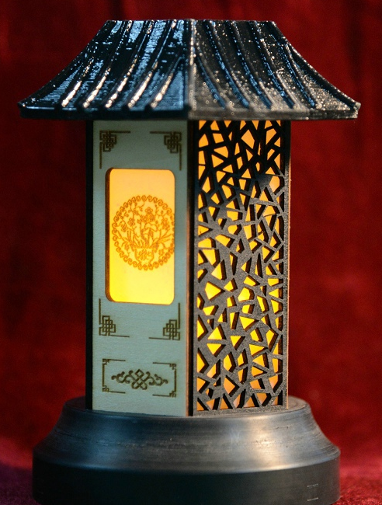
创意设计与制作
指导学生结合各种快速成型技术，设计并制作创意作品。
对原理进行更多的讲解，真正让学生玩的明白。
融合国内外优秀创意案例，让学生走在前沿。
过程全记录，让学生既制作出实物，也撰写出数字化文档，收获成果更丰富。

Slide 14
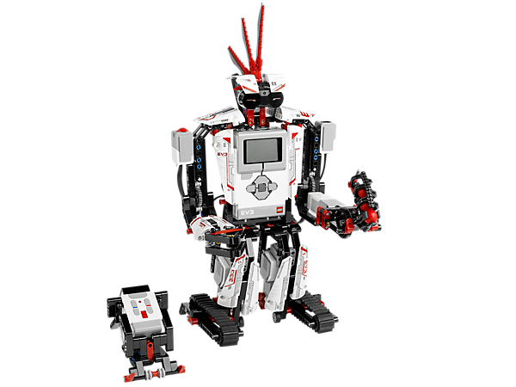
系统集成挑战
培养学生系统设计思维，通过项目引导学生进行科学、技术、工程、艺术、数学（STEAM）方面的提升
以挑战式学习方式进行组织，学生在团队中获得协作能力的提升
鼓励独立思维，课程中学生的新颖想法将由教师进行评估，有潜力的将作为独立项目，在中心持续支持下进一步完成

Slide 15
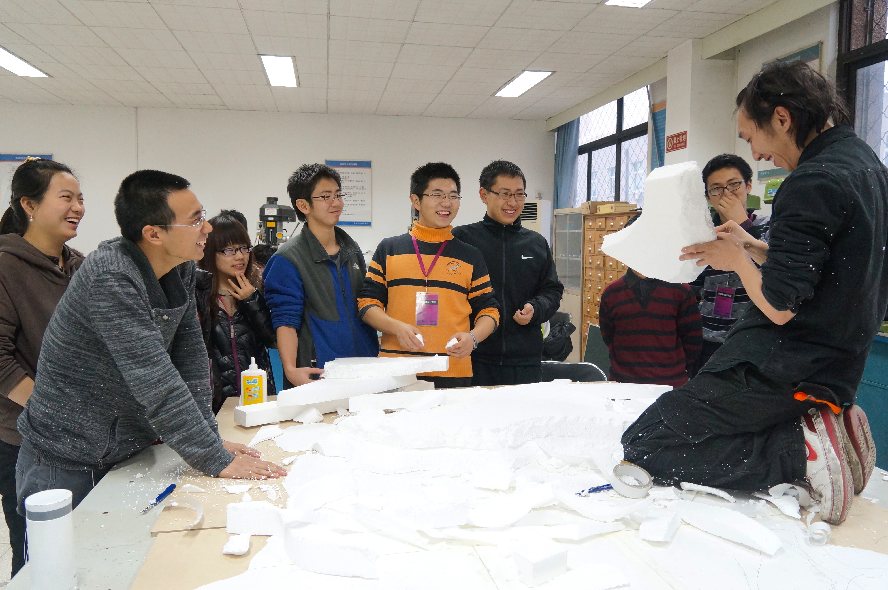
极限学习工作坊
学生自组织、自设计的学习活动
将学生挑战设计团队数月准备的挑战任务，集中在极短的课堂上由学生任务执行方完成
跨学科交融，促进学生综合思考能力和问题解决能力

Slide 16
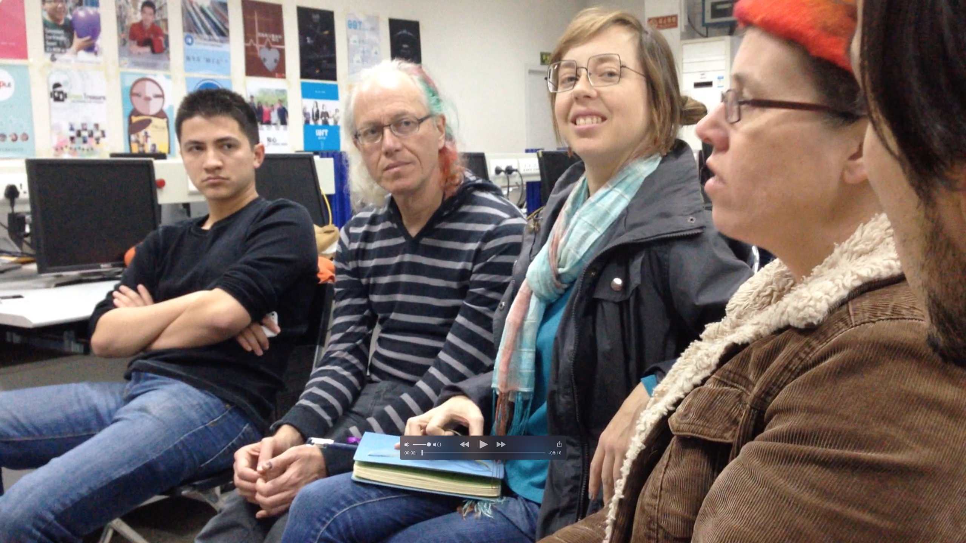
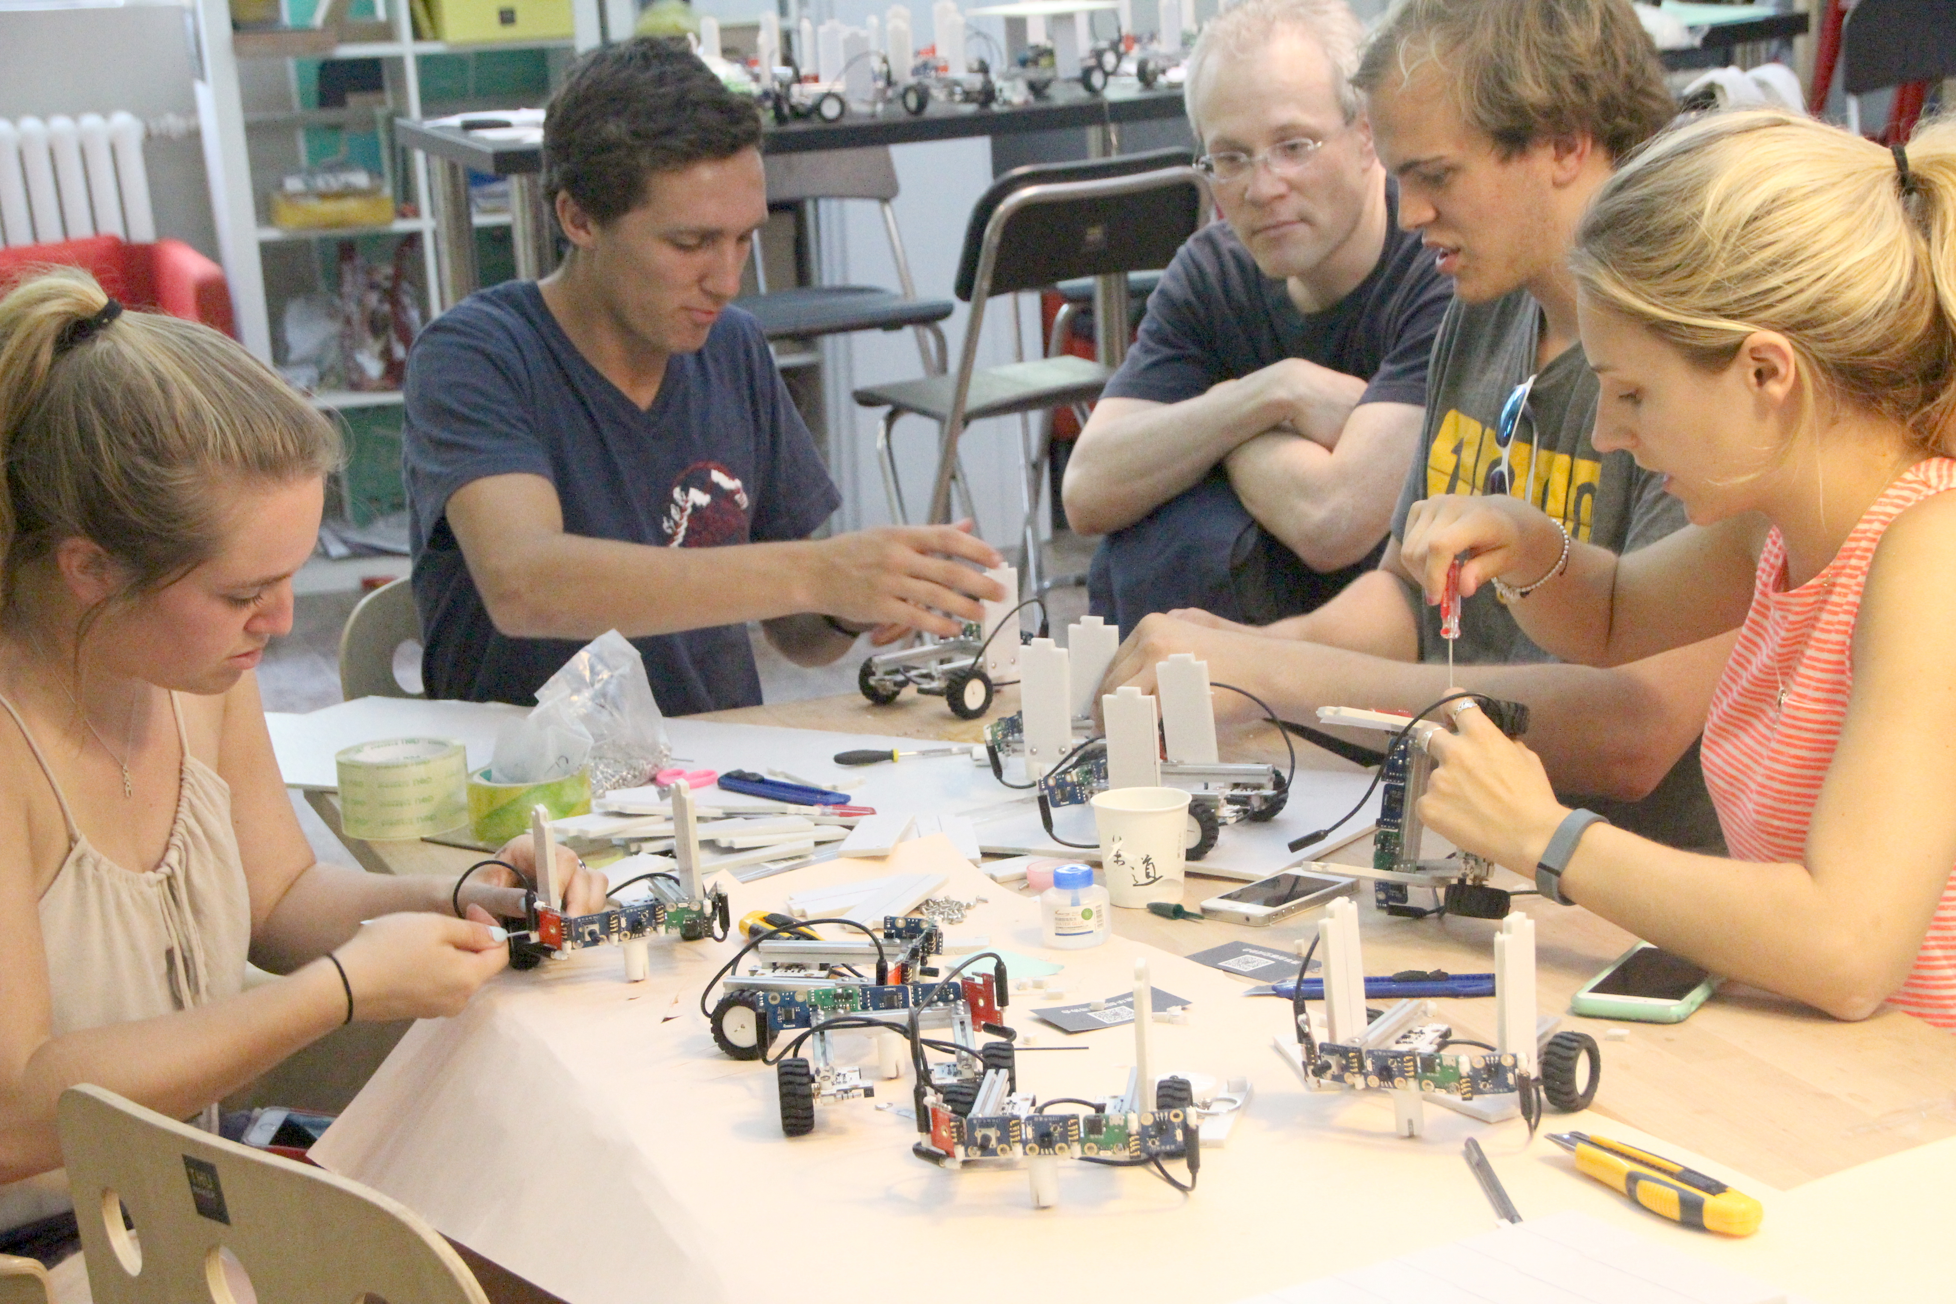
服务
师资培训
针对专门的课程指导人员，给予系统化培训指导
课程个性化定制
根据学生特色和学校培养目标进行课程模块的组合
国际创客导师巡演
中心拥有国际化的驻校创客导师队伍，可以根据需求，安排导师进行巡演或讲座，让学生切身感受到纯正的创客文化
项目跟踪辅导
对于课堂中的优秀项目，中心将安排专门教师跟踪辅导，调动相关资源协助学校对项目进行培育

Slide 17
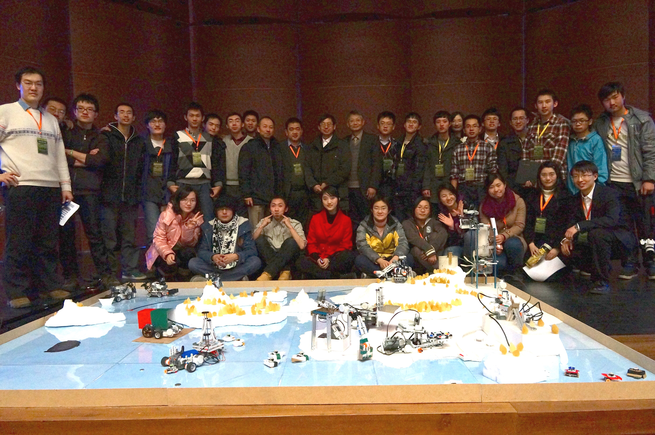
万众创新 创客先行！
iMe

